Slide 1
２０１２年診療報酬改定の検証と ２０１４年診療報酬改定 に向けての経営対応策
平成２５年１０月２６日
有限会社メディカルサポートシステムズ
公益社団法人日本医業経営ｺﾝｻﾙﾀﾝﾄ協会
神奈川県支部副支部長
認定医業経営ｺﾝｻﾙﾀﾝﾄ 第5590号
細 谷 邦 夫

Slide 2
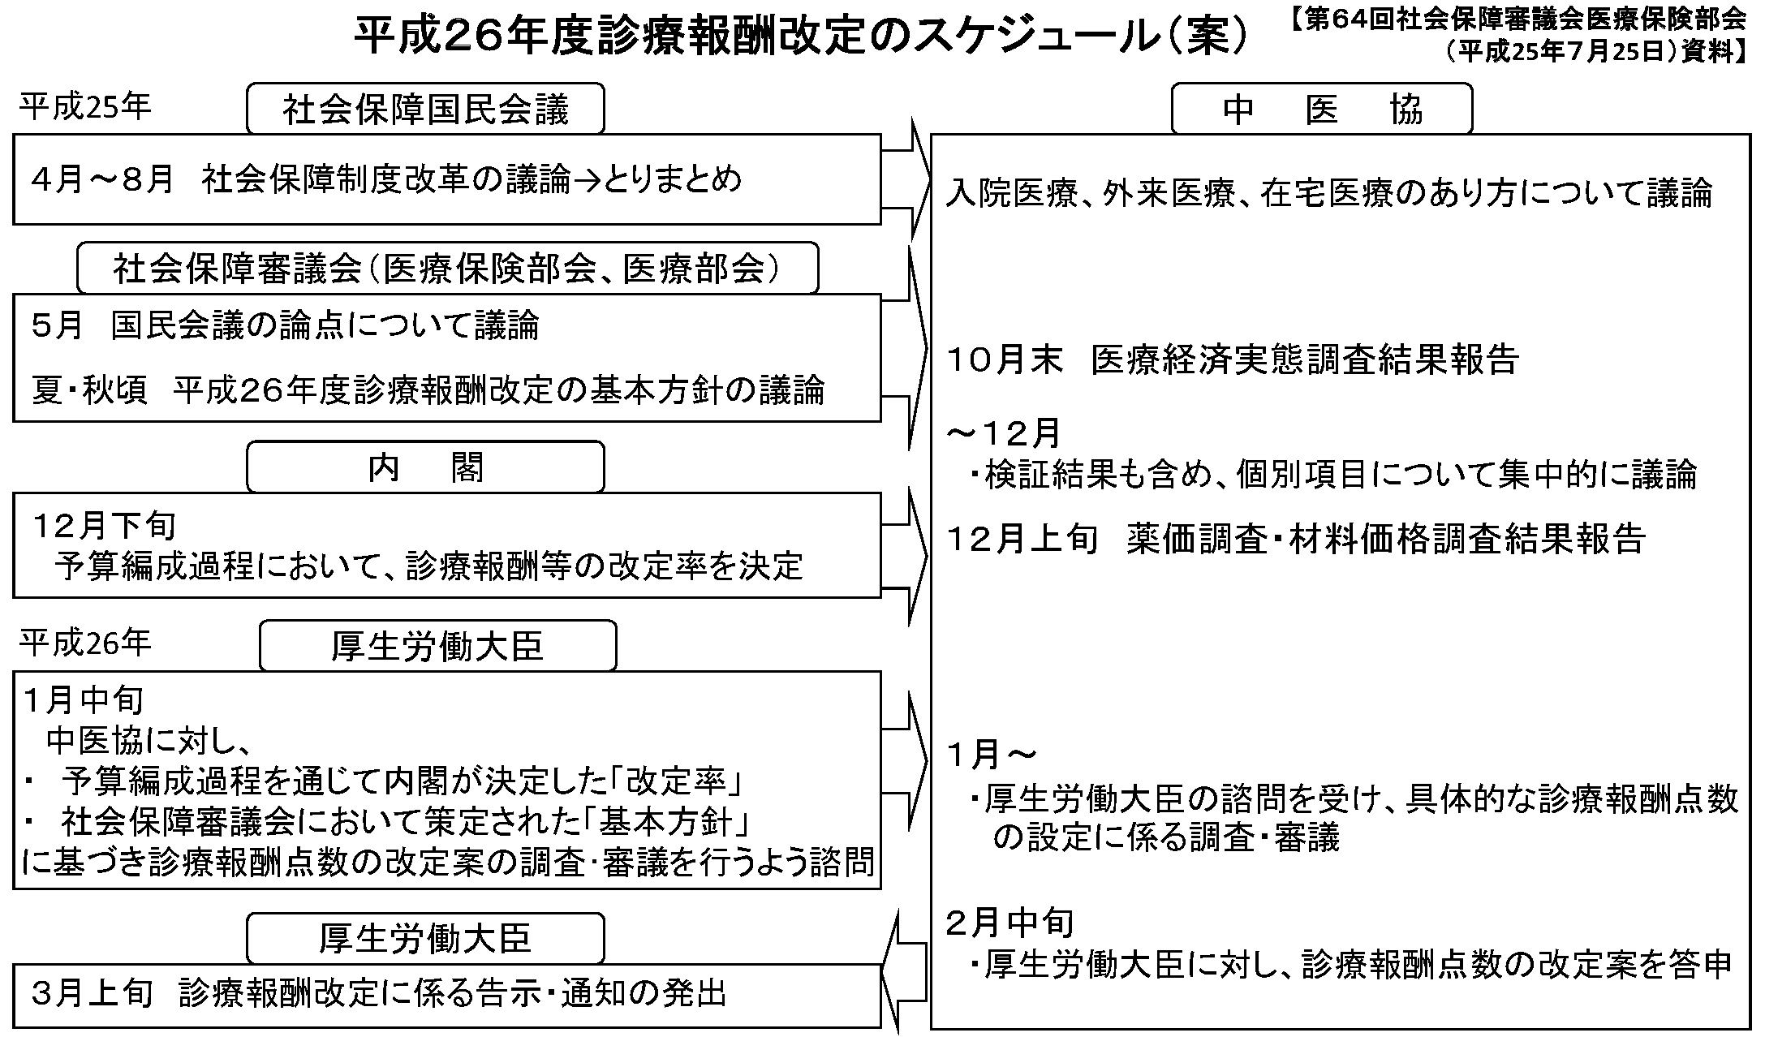
平成２６年度診療報酬改定
改定までのスケジュール

Slide 3
はじめに
平成２６年度診療報酬改定に向けて
社会保障改革の方向性
年齢別負担から能力別負担へ
給付の重点化・効率化
給付＝高齢者、負担＝現役世代の構図見直し
次期改定へのヒント
社会保障と税一体改革
消費税問題と診療報酬にどのような関連があるのか？
社会保障国民会議での議論
2025年問題と地域包括ケアシステム
人口問題だけでなく、診療報酬と介護報酬の関連
「病院完結型医療」から「地域完結型医療」へ
医療法改定
前回改定の積み残し事項

Slide 4
診療報酬改定に向けて
消費税引き上げへの対応
診療所
基本診療料と有床診療所入院基本料に上乗せ（歯科も同様）
病院
基本診療料（診療所と同点数）及び外来診療料と入院料に上乗せ
調剤
調剤基本料に上乗せ
具体的な点数等については医療経済実態調査の結果待ち（10月末）
控除対象外消費税（損税）問題は平成２７年１０月に先送り

Slide 5
社会保障国民会議の報告を
元にしたスケジュール

Slide 6
社会保障国民会議
社会保障改革のスケジュール案（医療）
2014年度を目処に実施
難病への医療費助成の拡充（2014年に法改正）
2017年度までに実施
都道府県が医療提供体制の改革を進める仕組みの導入（2014年に法改正）
国保の運営を都道府県に移管（2015年に法改正）
被用者保険からの支援金に総報酬制を導入
（2015年に法改正）
紹介状の無い大病院の外来患者に定額負担を導入（2015年に法改正）
高齢受給者の窓口負担を本則通りに（１割→２割）
国保・後期高齢者で低所得者の保険料負担軽減
高所得者の保険料引き上げ

Slide 7
社会保障国民会議
社会保障改革のスケジュール案（介護）
2015年度を目処に実施
一定以上所得者の一部負担割合の引き上げ
要支援者向けサービスを介護保険から市町村事業に移管
低所得者の保険料負担軽減
（平成25年8月10日 朝日新聞記事より引用）
窓口業務にかかわる部分
難病への医療費助成の拡充
前期高齢者の一部負担金は段階的に移行
高額療養費制度の見直し（平成27年1月から？）

Slide 8
平成２４年度診療報酬改定
答申書附帯意見

Slide 9
答申書附帯意見
平成２４年度診療報酬改定附帯意見
急性期医療の適切な提供に向けた医療従事者の負担軽減等
医療と介護の連携強化、在宅医療等の充実
質が高く効率的な医療提供体制
患者の視点に配慮した医療の実現
医薬品、医療材料等の適正な評価
その他の調査・検証事項

Slide 10
答申書附帯意見
急性期医療の適切な提供に向けた医療従事者の負担軽減等
１ 初再診料及び入院基本料等の基本診療料については、コスト調査分科会報告書等も踏まえ、その在り方について検討を行うこと。なお、歯科においてはその特殊性も踏まえ、基本診療料の在り方について別途検討を行うこと。その上で、財政影響も含め、平成24年度診療報酬改定における見直しの影響を調査・検証し、その結果を今後の診療報酬改定に反映させる
また、医療経済実態調査のさらなる充実・改良等により、医療機関等の協力を得つつ経営データをより広く収集し、診療報酬の体系的見直しを進める
２救急医療機関と後方病床との一層の連携推進など、小児救急や精神科救急を含む救急医療の評価について影響を調査・検証し、その結果を今後の診療報酬改定に反映させる
３ 病院勤務医等の負担の大きな医療従事者の勤務体制の改善等の取組に係るさらなる措置については、その効果を調査・検証するとともに、引き続き、医師や看護師等の勤務の負担軽減に関する検討を行う

Slide 11
答申書附帯意見
急性期医療の適切な提供に向けた医療従事者の負担軽減等
４ チーム医療に関する評価について、調査・検証を行う
薬剤師の病棟業務（療養病棟、精神病棟における業務含）
歯科医師等による周術期等の口腔機能の管理
糖尿病透析予防指導による生活習慣病対策の推進・普及の実態
栄養障害を生じた患者への栄養状態改善に向けた取組
５ 在宅医療を担う医療機関の機能分化と連携等による在宅医療のさらなる充実や後方病床機能の評価について検討を行う
６ 効率的かつ質の高い訪問看護の更なる推進の検討を行う
７ 維持期のリハビリテーションについては、介護サービスにおけるリハビリテーションの充実状況等を踏まえ、介護保険サービスとの重複が指摘される疾患別リハビリテーションに関する方針について確認を行うこと。また、廃用症候群に対する脳血管疾患等リハビリテーションの実施状況について調査・検証するとともに、その結果を今後の診療報酬改定に反映させる

Slide 12
答申書附帯意見
質が高く効率的な医療提供体制
８ 病院機能に合わせた効率的な入院医療を図るため、一般病棟入院基本料、亜急性期入院医療管理料等の見直しについての影響を調査・検証するとともに、その結果を今後の診療報酬改定に反映させること。特に、一般病棟入院基本料（13対１、15対１）算定病棟における特定除外制度の見直しについて、平均在院日数の変化等の影響を調査・検証をすること。さらに、慢性期入院医療の適切な評価の見直しについて引き続き検討を行うこと。
９ 以下の経過措置については、現場の実態を踏まえた検討を行い、必要な措置を講ずること。
一般病棟における７対１入院基本料の算定要件の見直しに係る経過措置
特殊疾患病棟や障害者施設等から療養病棟に転換した場合に対する経過措置

Slide 13
答申書附帯意見
質が高く効率的な医療提供体制
１０ DPC制度については、医療機関群の設定、機能評価係数IIの見直し等の影響を踏まえ、段階的な調整係数の置換えを引き続き計画的に実施すること。その際、臨床研修制度を含めた他制度への影響についても十分に調査・検証し、見直し等が必要な場合には速やかに適切な措置を講じる
DPC対象の病院と対象外の病院のデータの比較・評価を行う
１１ 医療提供体制が不十分で医療機関の機能分化推進が困難な地域に配慮した評価の見直しについて影響を調査・検証し、当該地域全体の医療の状況の把握なども踏まえ、その結果を今後の診療報酬改定に反映させる
１２ 平均在院日数の減少や社会的入院の是正など、入院医療や外来診療の機能分化の推進や適正化について引き続き検討を行う
１３ 診療報酬における包括化やＩＴ化の進展等の状況変化を踏まえて、診療報酬の請求方法や、指導・監査等適切な事後チェックに資するための検討を引き続き行う

Slide 14
答申書附帯意見
患者の視点、医薬品・医療材料等
１４ 診療報酬項目の実施件数の評価等を踏まえた診療報酬体系のさらなる簡素・合理化（今回改定の医療現場への影響を含む）、明細書の無料発行のさらなる促進（400床未満の病院や公費負担医療に係る明細書の無料発行を含む）、医療安全対策や患者サポート体制の評価の効果について検討を行うこと。
１５ 長期収載品の薬価のあり方について検討を行い、後発医薬品のさらなる普及に向けた措置を引き続き講じること。
１６ 手術や処置、内科的な診断や検査を含めた医療技術について、医療上の有用性や効率性などを踏まえ患者に提供される医療の質の観点から、診療報酬上の相対的な評価が可能となるような方策について検討を行うこと。
１７ 革新的な新規医療材料やその材料を用いる新規技術、革新的な医薬品の保険適用の評価に際し、費用対効果の観点を可能な範囲で導入することについて検討を行うこと。

Slide 15
答申書附帯意見
その他の調査・検証事項
１８ 上記に掲げるもののほか、今回改定の実施後においては、特に以下の項目について調査・検証を行うこととすること。
在宅医療の実施状況及び医療と介護の連携状況
在宅における歯科医療と歯科診療で特別対応が必要な者の状況
慢性期精神入院医療や地域の精神医療、若年認知症を含む認知症に係る医療の状況
一般名処方の普及状況・加算の算定状況や後発医薬品の処方・調剤の状況
医療機関等における消費税負担

Slide 16
リハビリテーションについて

Slide 17
リハビリテーション料
17
維持期のリハビリテーション
疾患別リハビリテーションの算定要件見直し
医療保険から介護保険への円滑な移行が期待できることから、２月間に限り、同一疾患等について介護保険におけるリハビリテーションを行った日以外の日に医療保険における疾患別リハビリテーション料を算定可
標準的算定日数を超えてリハビリテーションを行った場合は、１月１３単位に限り算定できるものとする。
ただし、介護保険への円滑な移行を目的として、要介護被保険者等に２月間に限り医療保険から疾患別リハビリテーションを算定している患者については、２月目について１月７単位に限り算定できるものとする。
Notes:
17

Slide 18
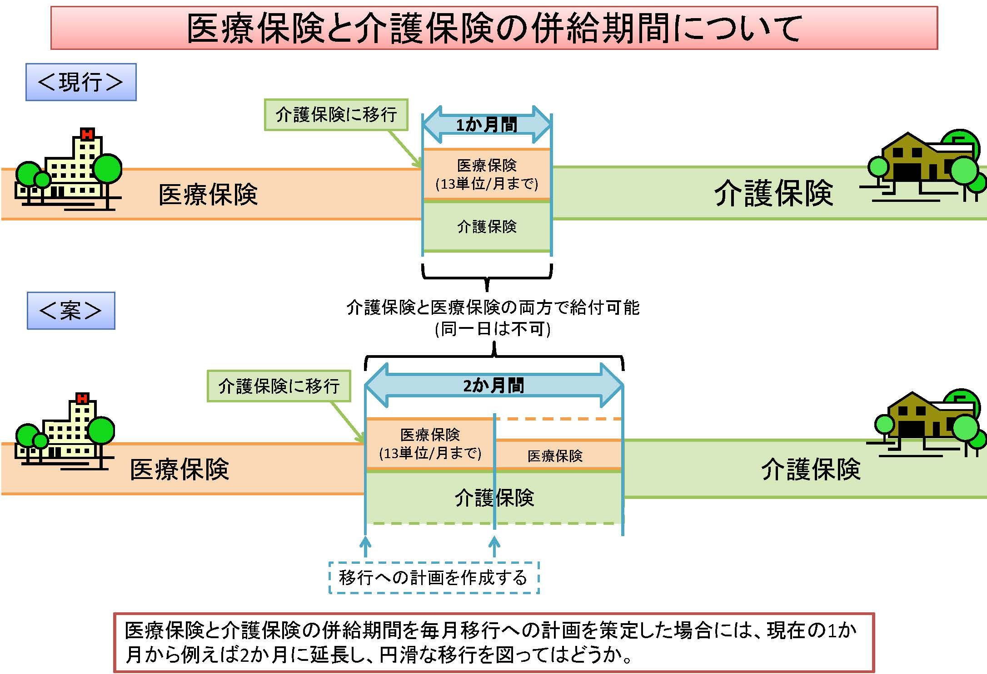
平成23年12月7日中央社会保険医療協議会資料

Slide 19
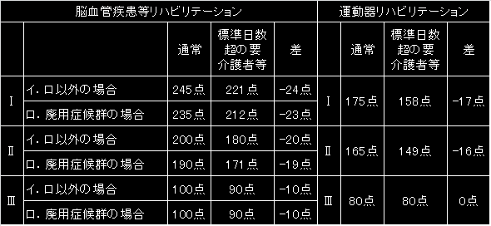
リハビリテーション料
維持期のリハビリテーション
リハビリテーション料一覧（１単位）
※標準日数超の要介護者等は平成２６年４月以降は算定不可に

Slide 20
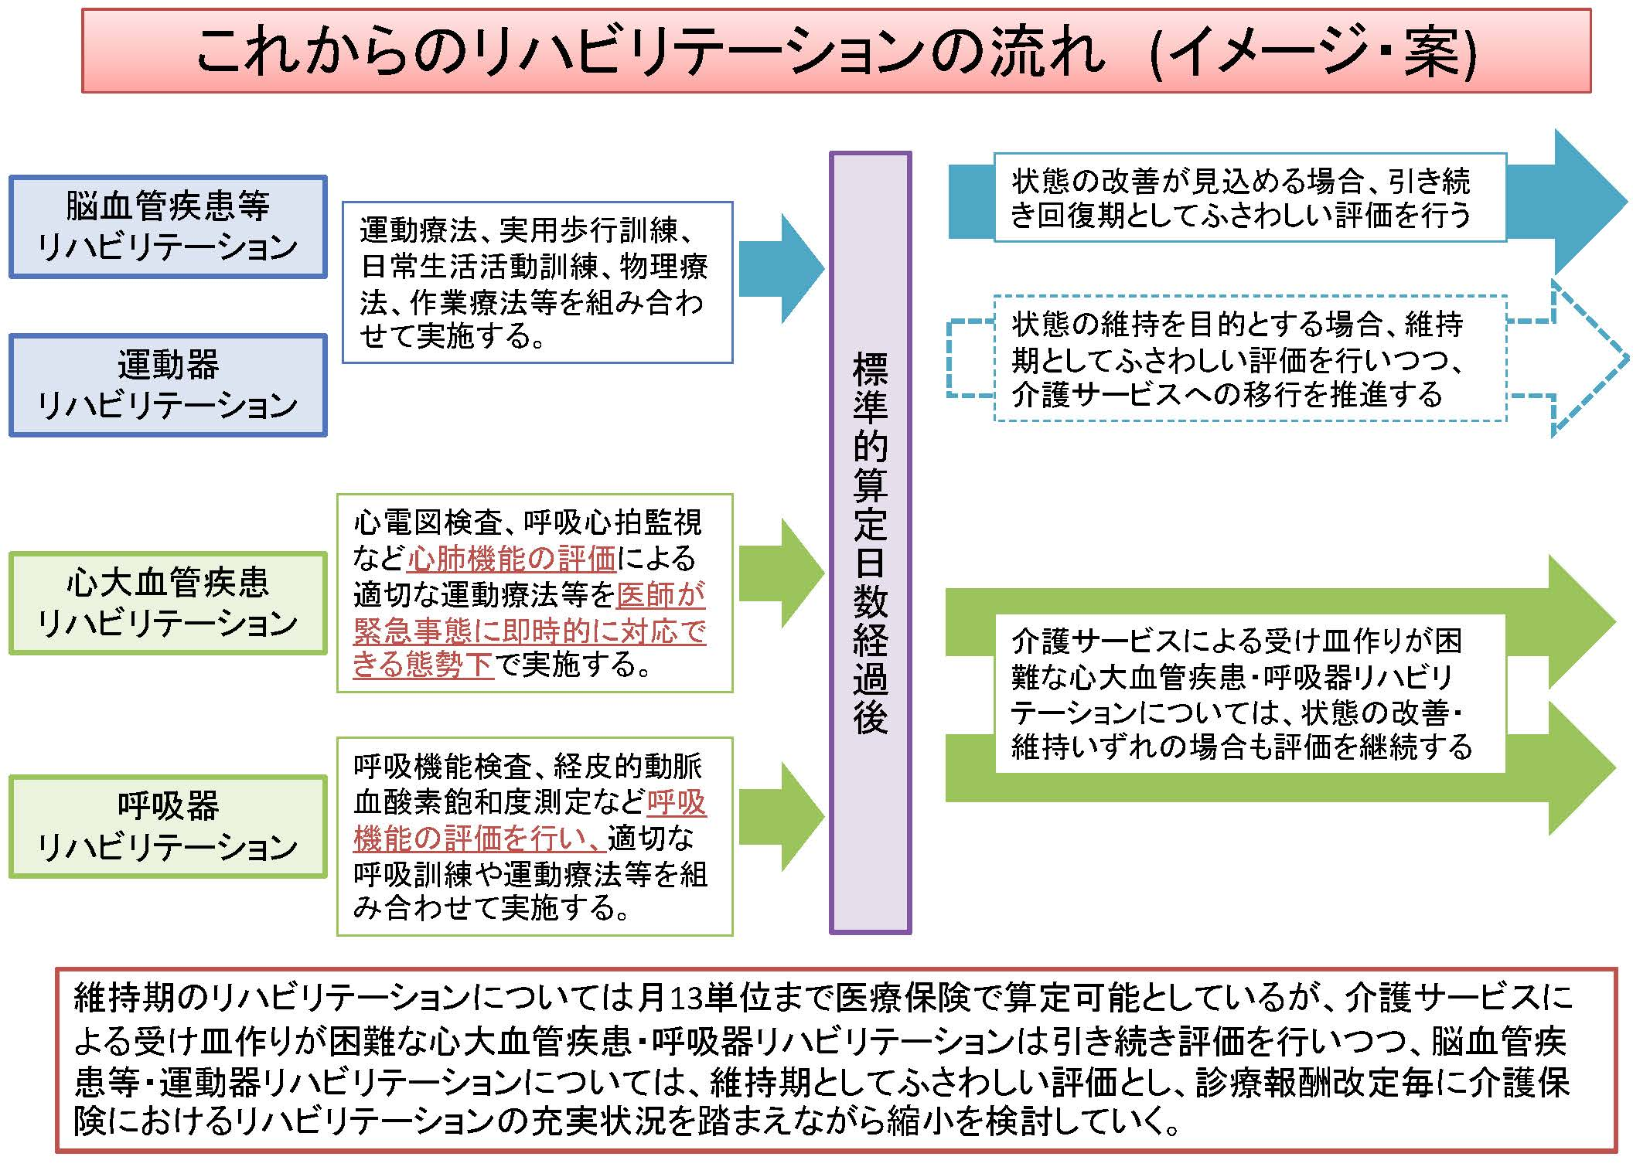
平成23年12月7日中央社会保険医療協議会資料

Slide 21
21
【参 考】
通所リハビリテーション

Slide 22
通所系サービス
22
通所リハビリテーション（１日につき）
通常規模の事業所（前年度平均利用延人員数 750 人以内/月）
 | １時間以上 ２時間未満 | ２時間以上 ３時間未満 | ３時間以上 ４時間未満 | ４時間以上 ６時間未満 | ６時間以上 ８時間末満
要介護 1 | 270単位 | 284単位 | 386単位 | 502単位 | 671単位
要介護 2 | 300単位 | 340 単位 | 463単位 | 610単位 | 821単位
要介護 3 | 330単位 | 397 単位 | 540単位 | 717単位 | 970単位
要介護 4 | 360単位 | 453 単位 | 617単位 | 824単位 | 1121単位
要介護 5 | 390単位 | 509 単位 | 694単位 | 931単位 | 1271単位
Notes:
22

Slide 23
通所系サービス
23
通所リハビリテーション（１日につき）
大規模の事業所（Ⅰ） （前年度平均利用延人員数900人以内/月）
 | １時間以上 ２時間未満 | ２時間以上 ３時間未満 | ３時間以上 ４時間未満 | ４時間以上 ６時間未満 | ６時間以上 ８時間末満
要介護 1 | 265単位 | 278単位 | 379単位 | 494単位 | 659 単位
要介護 2 | 295単位 | 334単位 | 455単位 | 599単位 | 807 単位
要介護 3 | 324単位 | 390単位 | 531単位 | 704単位 | 954 単位
要介護 4 | 354単位 | 445単位 | 606単位 | 810単位 | 1101 単位
要介護 5 | 383単位 | 501単位 | 682単位 | 916単位 | 1249 単位
Notes:
23

Slide 24
通所系サービス
24
通所リハビリテーション（１日につき）
大規模の事業所 (Ⅱ) （前年度平均利用延人員数 900人超/月）
 | １時間以上 ２時間未満 | ２時間以上 ３時間未満 | ３時間以上 ４時間未満 | ４時間以上 ６時間未満 | ６時間以上 ８時間末満
要介護 １ | 258単位 | 271単位 | 369単位 | 480単位 | 642単位
要介護 2 | 287単位 | 326単位 | 443単位 | 583単位 | 785単位
要介護 3 | 315単位 | 379単位 | 516単位 | 686単位 | 929単位
要介護 4 | 344単位 | 434単位 | 590単位 | 788単位 | 1072単位
要介護 5 | 373単位 | 487単位 | 664単位 | 891単位 | 1216単位
Notes:
24

Slide 25
通所系サービス
25
通所リハビリテーション
介護予防通所リハビリテーション（１月につき）
要支援１ ２４９６単位 ⇒ ２４１２単位
要支援２ ４８８０単位 ⇒ ４８２８単位
加算の算定要件見直し
リハビリテーションマネジメント加算
算定要件の変更点
１月につき、４回以上通所していること
新たに利用する利用者に、利用開始後１月までの間に利用者の居宅を訪問し、居宅における利用者の日常生活の状況や家屋の環境を確認した上で、居宅での日常生活能力の維持・向上に資するリハビリテーション提供計画を策定
個別リハビリテーション実施加算
算定要件の変更点
所要時間１時間以上２時間未満の利用者について、１日に複数回算定できる
Notes:
25

Slide 26
通所系サービス
26
通所リハビリテーション
短期集中リハビリテーション実施加算
退院・退所後又は認定日から起算して１月以内
280単位／日 ⇒ 120単位／日
退院・退所後又は認定日から起算して１月超３月以内
140単位／日 ⇒ 60単位／日
1週間につき40分以上の個別リハビリテー ション（退院後１月超の場合は、1週間につき20分以上の個別リハビリテーション）を複数回実施した場合に算定する（変更なし）
Notes:
26

Slide 27
通所系サービス
27
通所リハビリテーション
【参考】個別リハビリテーション実施加算の算定回数について
 | 1週間に複数回、個別リハビリを実施する場合 （短期集中リハビリテーション実施加算を算定している場合に限る。) |  |  |  | １週間に複数回 個別リハビリを実施しない場合 又は退院後３月～
 | 退院後月～１月 |  | 退院後１月～３月まで
 | 算定上限回数 （１日） | 算定上限回数 (１月) | 算定上限回数 （１日） | 算定上限回数 (１月) | 算定上限回数 （１日） | 算定上限回数 (１月)
１～２時間の通所リハビリ | 通所リハビリ実施時間内 | － | 通所リハビリ実施時間内 | － | 通所リハビリ実施時間内 | １３回
2 時間以上の通所リハビリ | ２回 | － | １回 | － | １回 | １３回
Notes:
27

Slide 28
通所系サービス
28
通所リハビリテーション
重度療養管理加算（新設） ⇒ 100単位／日
算定要件
所要時間1時間以上2時間未満の利用者以外の者であり、要介護４又は５であって、下記の状態のものに対して、医学的管理のもと、通所リハビリテーションを行った場合
別に厚生労働大臣が定める状態
常時頻回の喀痰吸引を実施
呼吸障害等により人工呼吸器を使用
中心静脈注射を実施
人工腎臓を実施、かつ、重篤な合併症を有する状態
重篤な心機能障害、呼吸障害等により常時モニター測定を実施
膀胱又は直腸の機能障害の程度が身体障害者障害程度等級表の4級以上、ストーマの処置を実施
経鼻胃管や胃瘻等の経腸栄養が行われている
褥瘡に対する治療を実施
気管切開が行われている
Notes:
28

Slide 29
29
介護認定とみなし指定

Slide 30
本人や家族の他、地域包括センターに代行してもらう事も出来ます。（条件を満たすケアマネージャーなどによる代行も認められています。）
介護状態ごとに、要支援１・２、要介護１～５に区分されます。
認定結果は原則６ヶ月ごとに見直される。
要介護認定
認定調査
一次判定（コンピュータ）
二次判定（介護認定審査会）
認定
ケアプランの作成
サービスの利用
介護が必要な人
市区町村
申請
主治医意見書
非該当
一次判定の結果と主治医意見書などを元に「要支援１」「要介護１相当」「要介護２～５」に判定される。うち「要介護１」相当については状態の維持・改善の可能性について審査が行われ、「要支援２」「要介護１」に判定される。
介護請求

Slide 31
介護保険居宅サービス事業者に係る指定の特例措置
みなし指定
病院、診療所（健康保険法の規定による保険医療機関等の指定等を新たに受けたとき含む）は、みなし居宅介護サービス事業者として、届出無しで以下の介護サービスを提供出来る。
指定を不要とするとの別段の申出をした場合を除く。
一部の居宅サービスでは、加算を算定するために介護給付費算定に係る体制に関する届出書の提出が必要なものがある
介護事業所番号（１０桁）
都道府県番号（2桁）＋事業種類番号（１桁）＋医療機関番号
事業種類番号・・・医科：１、歯科：３、保険薬局：４
介護認定とみなし指定

Slide 32
みなし指定で実施できる介護サービス
保険医療機関（歯科を除く）
通所リハビリテーション（介護予防含む）
居宅療養管理指導（介護予防含む）
訪問看護（介護予防含む）
訪問リハビリテーション（介護予防含む）
介護認定とみなし指定

Slide 33
医 学 管 理 料
外来リハビリテーション診療料（要届出）
基本的考え方
外来でのリハビリテーション
基本的には毎回医師の診察が必要
状態が安定しているなど医学的に毎回医師の診察を必要としない患者
リハビリテーションスタッフが毎回十分な観察を行う
急変時には直ちに医師の診察が可能な体制
カンファレンス等でリハビリテーションの効果や進捗状況を確認し診療録に記載
医師の包括的な指示の下に行うリハビリテーションを評価

Slide 34
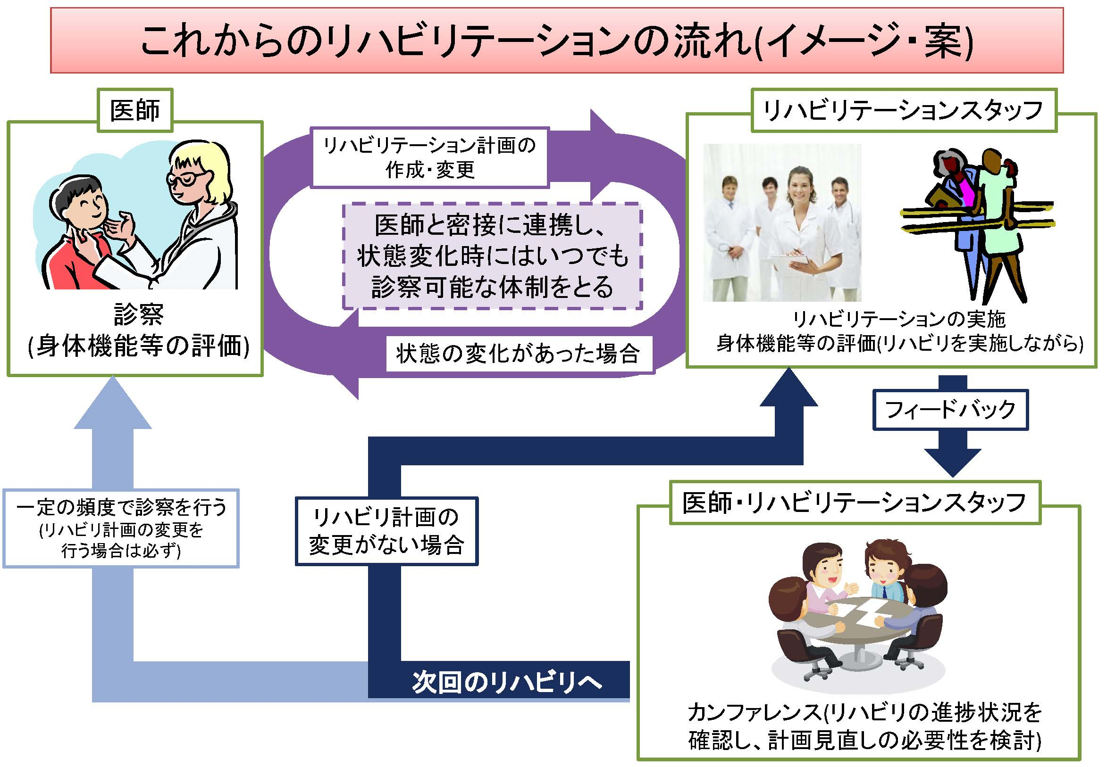
平成23年12月7日中央社会保険医療協議会資料

Slide 35
医 学 管 理 料
外来リハビリテーション診療料（要届出）
外来リハビリテーション診療料１ ６９点
外来リハビリテーション診療料２ １０４点
算定要件
状態の安定している患者が対象
毎回のリハビリテーションにあたり、リハビリテーションスタッフが十分な観察を行い、必要時に医師の診察が可能な体制
毎回のリハビリテーション後にカンファレンス等で医師がリハビリテーションの効果や進捗状況を確認
施設基準
心大血管疾患、脳血管疾患等、運動器、呼吸器いずれかのリハビリテーション料の届出を行っている
患者の急変時等に連絡を受けるとともに、リハビリテーションを担当する医師が直ちに診察を行える体制
届出の留意事項
別添２の様式７の５を使用

Slide 36
医 学 管 理 料
外来リハビリテーション診療料
算定上の留意点
外来リハビリテーション診療料を算定する患者と算定しない患者の混在可
同一月内で外来リハビリテーション診療料を算定する週と再診料等を算定する週の混在可
投薬・注射・処置料等は別途算定可。ただし、その際の再診料等は算定不可
上記の場合、外来診療料（２００床以上）に包括される診療行為は算定不可
遡って算定を変更（外来リハビリテーション診療料を再診料に変更）は不可
要介護被保険者等である患者にも算定可能

Slide 37
医 学 管 理 料
外来リハビリテーション診療料
算定上の留意点
算定対象となる期間中に、疾患別リハビリテーションを算定した日に別の科を受診した場合には、同一日複数科初診（再診）料の算定可
算定対象となる期間中に、疾患別リハビリテーションを行わない日に別の科を受診した場合には、初診（再診）料の算定可
結果的に１日しか疾患別リハビリテーションが実施できなかった場合には、レセプトの摘要欄に以下の項目を記載する
リハビリテーション実施予定日
リハビリテーションが実施できなかった理由
その際に受けた患者からの連絡内容等

Slide 38
社会保障審議会での議論

Slide 39
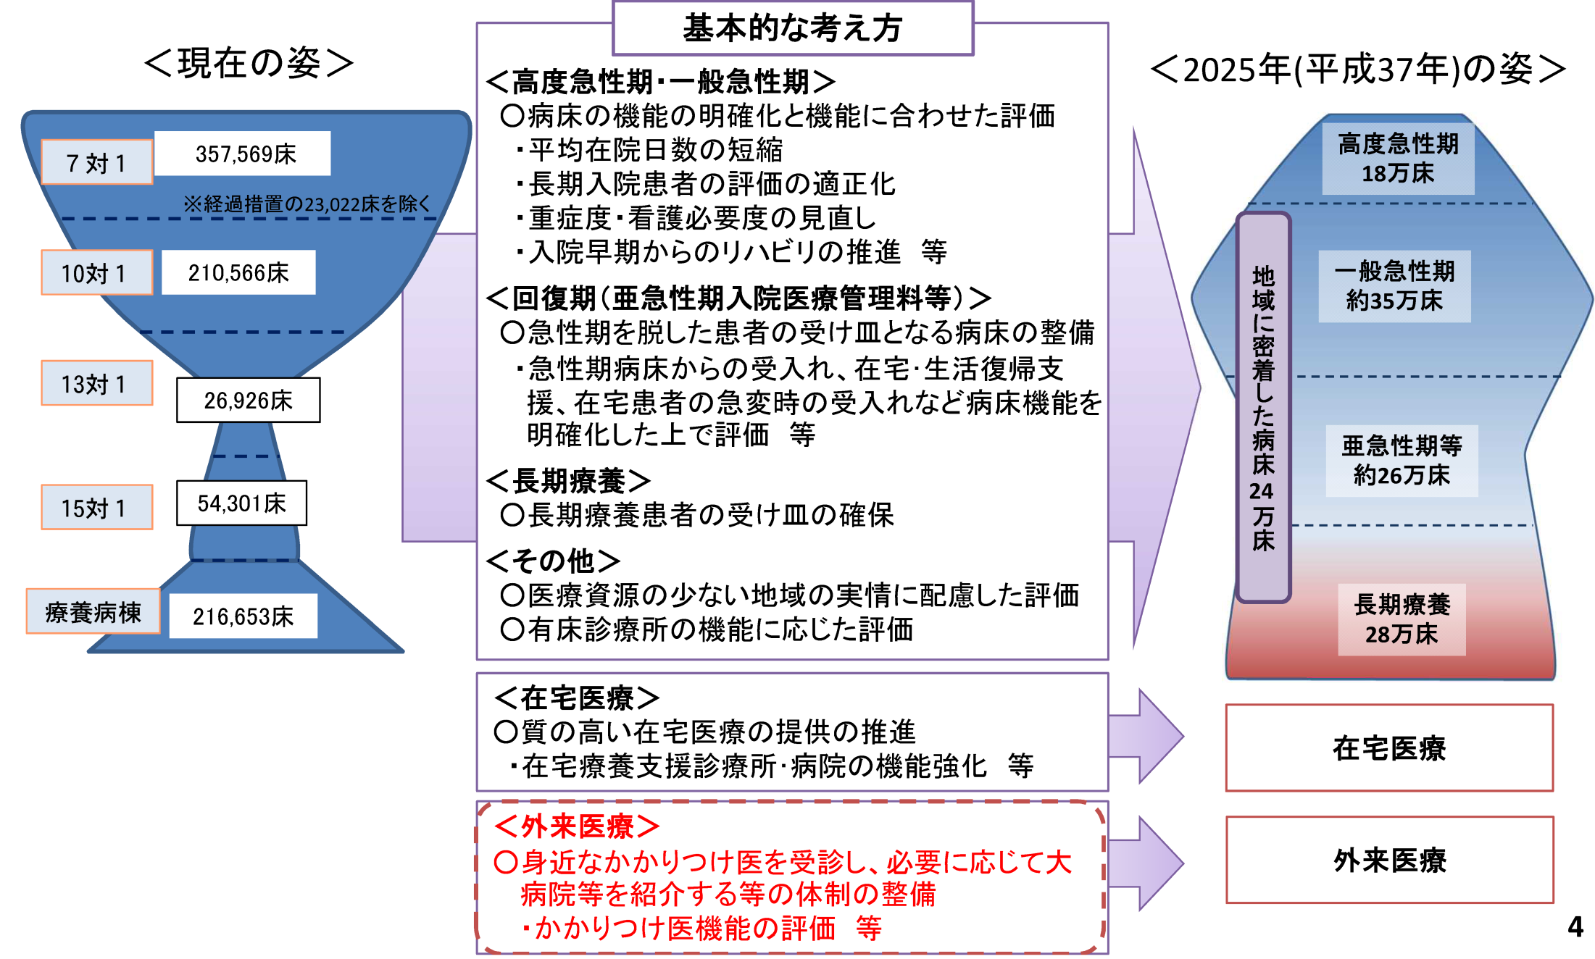
平成２６年度診療報酬改定
次期改定に向けた基本的考え方
２０２５年の姿

Slide 40
平成２６年度診療報酬改定
次期改定に向けた基本的考え方
高度急性期・一般急性期
病床の機能の明確化と機能に合わせた評価
平均在院日数の短縮
長期入院患者の評価の適正化
重症度・看護必要度の見直し
入院早期からのリハビリの推進 等
回復期（亜急性期入院医療管理料等）
急性期を脱した患者の受け皿となる病床の整備
急性期病床からの受入れ、在宅･生活復帰支援、在宅患者の急変時の受入れなど病床機能を明確化した上で評価等
長期療養
長期療養患者の受け皿の確保

Slide 41
平成２６年度診療報酬改定
次期改定に向けた基本的考え方
その他
医療資源の少ない地域の実情に配慮した評価
有床診療所の機能に応じた評価
在宅医療
質の高い在宅医療の提供の推進
在宅療養支援診療所･病院の機能強化等
外来医療
身近なかかりつけ医を受診し、必要に応じて大病院等を紹介する等の体制の整備
かかりつけ医機能の評価等
平成25年9月6日 社会保障審議会医療保険部会資料より

Slide 42
平成２６年度診療報酬改定
【参考】平成26年度診療報酬改定の基本事項
以下平成25年8月9日 第66回社会保障審議会医療保険部会資料より
(1) 社会保障・税一体改革における医療の機能強化と重点化・効率化
今後の超高齢社会においても、国民皆保険を堅持し、国民の健康を守っていく
今後の更なる高齢化の進展にあわせ、限られた医療資源を医療ニーズに合わせて効果的にかつ無駄なく活用できるようにすることが必要
団塊の世代が75 歳以上となる2025（平成37）年に向けて、急性期から回復期、長期療養、在宅医療まで、患者が状態に合った適切な医療を受けることができるようにする
消費税率を引き上げ、その財源を活用して、医療サービスの機能強化と、同時に重点化・効率化に取り組むこととされている。具体的には、診療報酬改定、補助金の活用、医療法改正等により以下の内容に取り組む
急性期病床の位置付けを明確化し、医療資源の集中投入による機能強化を図るなど、医療機関の機能分化・強化と連携を推進
医療機関の連携、医療・介護連携等により必要なサービスを確保しつつ、一般病床における長期入院の適正化を推進
在宅医療の拠点となる医療機関の役割を明確化するなど、在宅医療を充実

Slide 43
平成２６年度診療報酬改定
【参考】平成26年度診療報酬改定の基本事項
急性期病床をはじめとする各病床の役割の明確化
機能に応じた充実を行うとともに、急性期を脱した患者の受け皿となる病床、かかりつけ医機能、在宅医療等を充実
平成26年度診療報酬改定においても前回改定に引き続き、入院医療・外来医療を含めた医療機関の機能分化・強化と連携、在宅医療の充実等に取り組む
消費税引上げ財源を医療の機能強化に充てるに当たっては、国民の理解が得られるよう、医療の機能強化とともに、医療の効率化に取り組むべき
(2) 医療機関の機能分化・強化と連携に当たっての留意点
急性期を脱した患者の受け皿となる病床を整備するとともに、退院した患者を支える在宅医療等を充実させながら、段階的に進める
現在別途検討が行われている病床機能報告制度とできる限り整合性を図るよう留意する

Slide 44
平成２６年度診療報酬改定
【参考】平成26年度診療報酬改定の基本事項
患者の立場からすれば、どのような状態であっても、状態に応じた適切な医療を受けることができるということが重要なのであり、そのような視点に立って、入院医療、かかりつけ医、在宅医療、歯科医療、薬局、訪問看護、そして介護に至るまで、患者を支える施設等が円滑に連携していなければならない
「地域完結型」の医療提供について、それを促進するような評価が必要
「地域完結型」実現には医療従事者の確保が必要であり、医療従事者の負担軽減とともに、チーム医療の推進に引き続き取り組む
機能分化と連携には診療報酬と補助金の活用が考えられるが、行き過ぎたインセンティブとならないよう注意する
補助金は地域の実情に応じた活用が可能であるが、対象や金額が限定される傾向がある。診療報酬と補助金の特性を考慮しながら、適切に組み合わせて対応することが適当

Slide 45
平成２６年度診療報酬改定
【参考】次期診療報酬改定の基本的な考え方
(1) 入院医療について
① 高度急性期・一般急性期について
高度急性期及び一般急性期を担う病床の機能の明確化とそれらの機能に合わせた評価を行う観点から、急性期病床の患者像の検証を基に、以下の事項について検討を行う必要がある。
急性期病床の担う機能の明確化を行い、高度急性期及び一般急性期を担う病床の機能強化
重症度・看護必要度の見直し等による、患者の状態に応じた医療の提供
急性期病床の平均在院日数の短縮
入院早期からのリハビリテーションや退院・転院支援の推進
退院・転院に係る連携の強化 等

Slide 46
平成２６年度診療報酬改定
【参考】次期診療報酬改定の基本的な考え方
② 長期療養について
社会的入院が発生しないように留意しつつ、以下の事項について検討を行う必要がある。
急性期病床における長期入院患者の評価の適正化
長期療養を担う病床の急性期等との連携強化、受入体制の充実 等
③ 亜急性期等について
超高齢社会では高度急性期医療よりも地域に密着した亜急性期等の医療ニーズが増加
早期の在宅復帰・社会復帰を目指すことで急性期病床の転院等を促進
回復期リハビリテーション病棟との差別化では、急性期病床からの患者の受入れ、在宅・生活復帰支援、在宅患者の急変時の受入れなどを評価？
亜急性期病床における患者像や機能を明確化し、亜急性期病床・回復期病床の機能に応じた評価について検討を行う

Slide 47
平成２６年度診療報酬改定
【参考】次期診療報酬改定の基本的な考え方
④ 地域特性について
医療資源の少ない地域の実情に配慮した評価のあり方について検討
⑤ 有床診療所における入院医療について
有床診療所の持つ機能の評価
病院からの早期退院患者の受入れ機能
急変した在宅患者の受入れ機能
在宅医療の拠点機能
終末期医療を担う機能
専門医療を担う機能 等

Slide 48
平成２６年度診療報酬改定
【参考】次期診療報酬改定の基本的な考え方
(2) 外来医療について
診療所や中小病院におけるかかりつけ医機能の評価
大病院の専門外来の評価
大病院の紹介外来を更に推進する方策 等
(3) 在宅医療について
地域ごとに地域包括ケアシステムを構築
かかりつけ医を中心として、有床診療所や病院、訪問看護ステーション、訪問歯科、薬局等が連携
地域で急変時の対応や看取りを含めた在宅医療を提供できる体制を構築
在宅医療を担う医療機関の量の確保と、患者のニーズに対応した質の高い在宅医療の提供を推進
介護報酬との連携

Slide 49
平成２６年度診療報酬改定
【参考】次期診療報酬改定の基本的な考え方
前頁の内容を踏まえ以下の事項について検討
看取りを含め、在宅療養支援診療所･病院の機能強化
在宅療養支援診療所・病院以外の医療機関による在宅医療
24時間対応、看取り・重度化への対応など、機能に応じた訪問看護ステーションの評価、訪問看護ステーションの大規模化の推進
在宅歯科医療の推進
在宅薬剤管理指導の推進
訪問診療の適正化 等

Slide 50
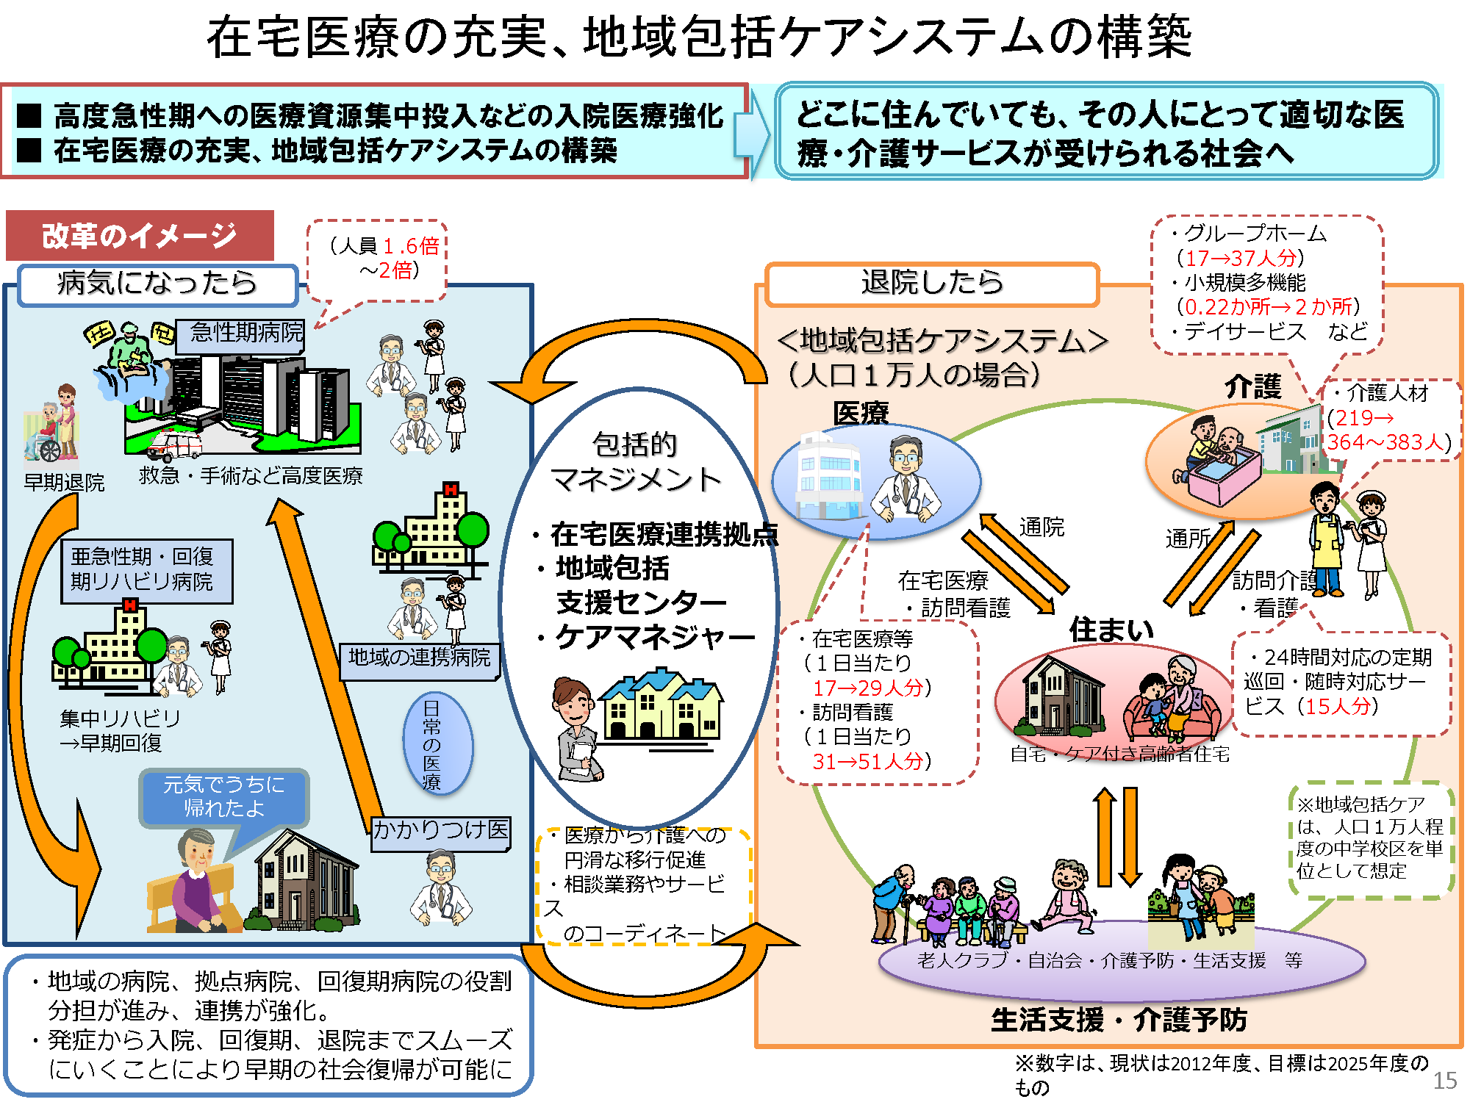
平成２６年度診療報酬改定
地域包括ケアシステム

Slide 51
平成２６年度診療報酬改定
【参考】次期診療報酬改定の基本的な考え方
(4) 医療機関相互の連携や医療・介護の連携によるネットワークについて
地域ごとに「地域完結型」の医療のネットワークを構築
患者は状態に応じて適切な医療機関や施設、在宅等のサービスを受けられる
状態の変化によりサービスが変わる場合においても、安心して円滑に次のサービスを受けることができる
移動先の紹介・確保、移動元と移動先での情報共有等が行われること
医療機関の機能分化・強化と連携や医療・介護の連携をさらに推進するため、「病院から在宅へ」、「医療から介護へ」の円滑な移行を図ることに対する評価
入院医療、かかりつけ医、在宅医療、歯科医療、薬局、訪問看護、介護などのネットワーク

Slide 52
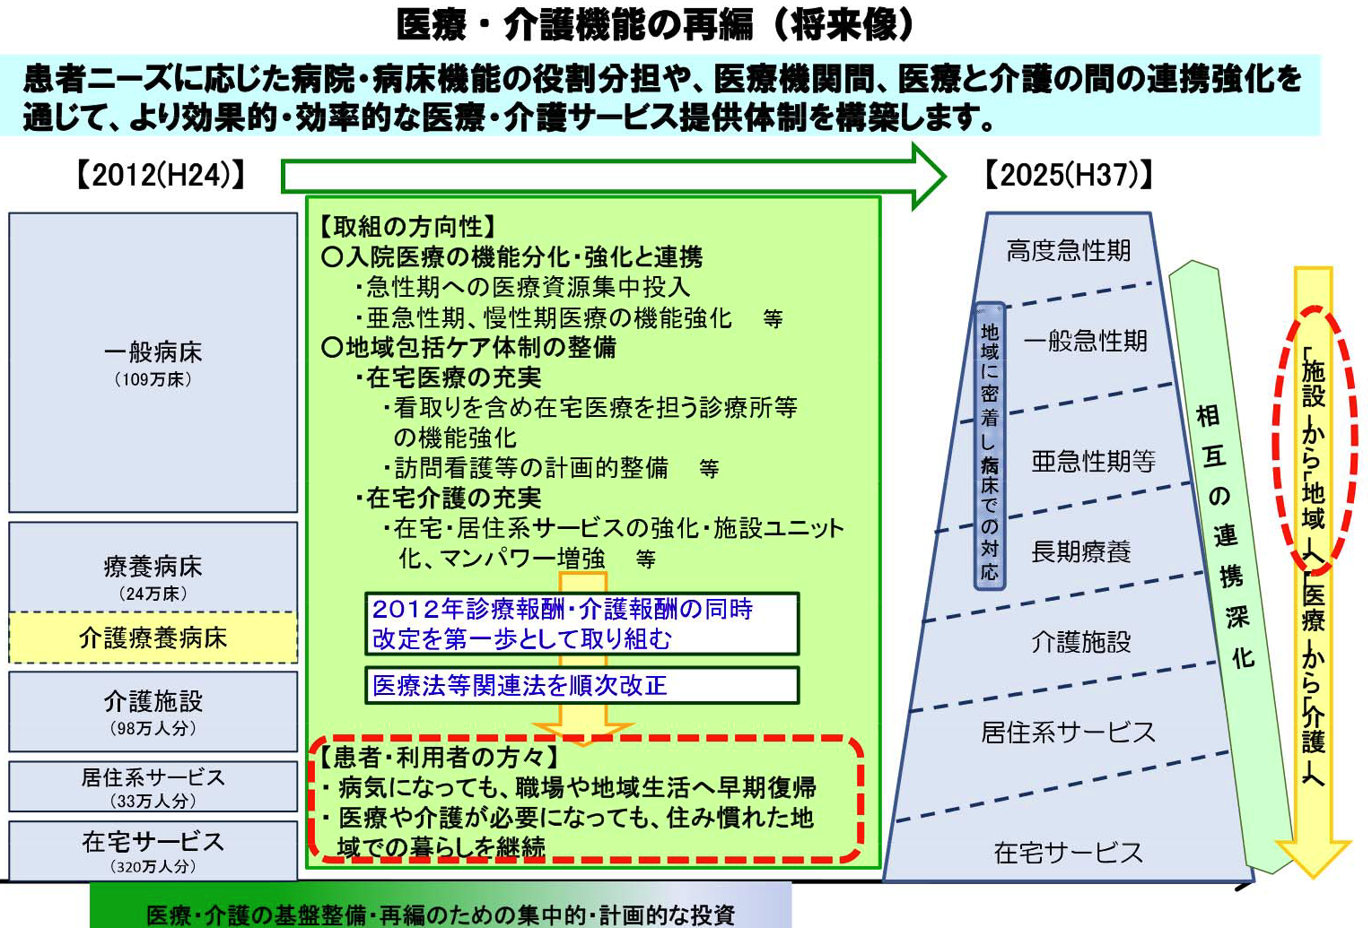
平成２６年度診療報酬改定
【参考】次期診療報酬改定の基本的な考え方
2025年の姿図

Slide 53
ＤＰＣについて
（中央社会保険医療協議会での議論）

Slide 54
ＤＰＣについて
機能評価係数Ⅱの見直し
データ提供指数
「部位・不明・詳細不明コード」について新たな評価を検討
質が低く分析対象とはならないデータを多数出している
支払いに関係ない副傷病がほとんど記載されていない
様式１の記載内容をレセプトの記載内容との整合性で評価すべき
効率性指数
後発医薬品の使用割合による評価の導入
地域医療指数
在宅医療への対応
その他
高額薬剤対応
退院後３日以内の再入院の算定ルール
退院患者調査の様式１の記録方法の見直し 等

Slide 55
外来診療について
（中央社会保険医療協議会での議論）

Slide 56
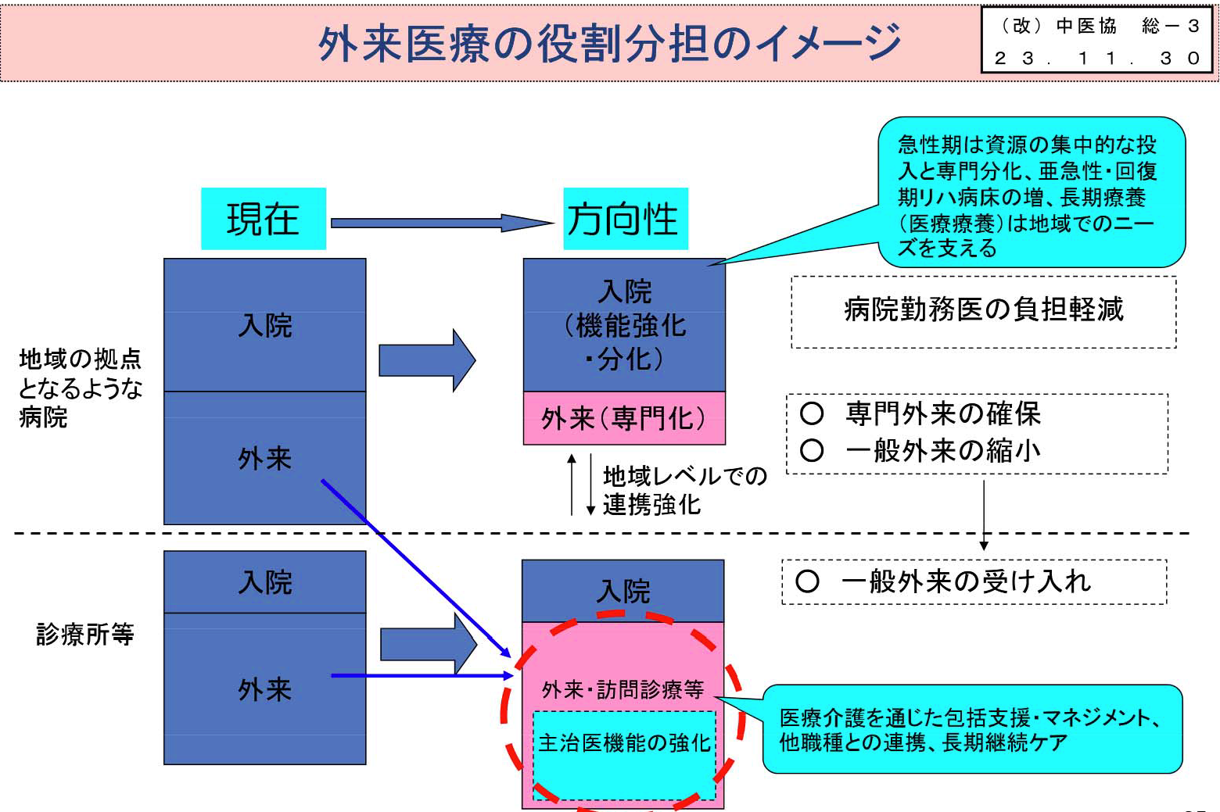
外来医療について
外来医療の機能分化と連携
イメージ図
２５．１．２３中医協の資料

Slide 57
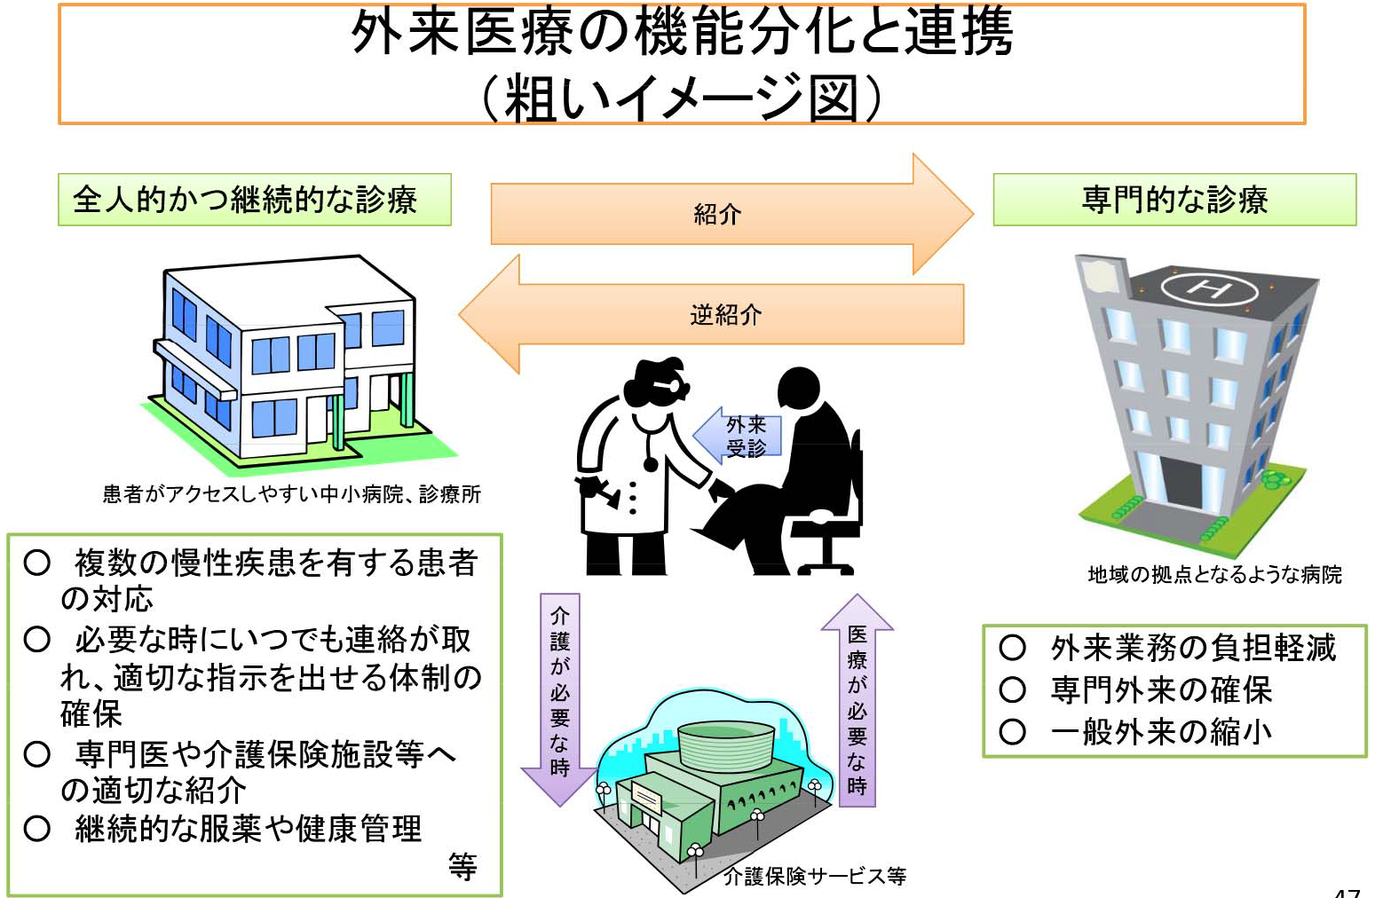
外来医療について
外来医療の機能分化と連携
イメージ図
２５．１．２３中医協の資料

Slide 58
外来医療について
外来医療の検討課題
主治医機能
アクセスしやすい診療所や中小病院が担うことが重要
複数の慢性疾患を持つ患者に対して専門性を持った医療機関と連携しながら一元的な管理を行うことが重要
検討課題
対象患者
年齢による区分は行わない
高血圧症、糖尿病、脂質異常症や認知症を有する患者
服薬管理
患者が通院している医療機関を把握し、処方されている医薬品を全て管理することが重要
院内処方等により、医師自ら又は配置されている薬剤師等が、一元的な服薬管理を行う体制

Slide 59
外来医療について
外来医療の検討課題２
健康管理
健康診断・検診の受診勧奨を行いその結果等をカルテに記載
その評価結果をもとに患者の健康状態を管理し気軽に健康相談できる体制
たばこ対策
介護保険制度の理解と連携
在宅医療の提供および24時間の対応
外来から在宅医療までの継続した医療の提供を行い、また24時間の対応を行うことについて、在宅医療への積極的な関与及び夜間の連絡先も含めて患者に対して説明と同意を求めること等
平成25年10月9日 中央社会保険医療協議会総会資料より

Slide 60
外来医療について
【参考】外来医療の課題
高齢化の進展
疾病構造の変化への対応
病院と診療所の役割分担
病院への軽症患者・休日夜間の患者集中
かかりつけ医（主治医）機能の強化
全人的かつ継続的な対応・アクセスの良さ
介護施設における問題
有料老人ホームでは多剤投与等が多い傾向

Slide 61
外来医療について
【参考】かかりつけ医の論点
複数医療機関を受診する患者
４４．８％の患者は複数医療機関を受診している
６．０％の患者は同じ病気で別の医師に受診
患者の意識
５６．７％の患者の意識として、かかりつけ医を持ちその医師の判断を尊重したいと思っている
（平成２３年１１月１７日「医療に関する国民意識調査：健保連」）
時間外対応、気軽に相談に乗って貰える、専門医への紹介等を期待している
（平成２４年４月１７日「第4回日本の医療に関する意識調査：日医総研」）
医療機関へのアクセス
８６．０％は３０未満、４２．３％が徒歩・自転車を利用

Slide 62
外来医療について
【参考】かかりつけ医の論点
投薬における問題
複数医療機関受診では重複投与や相互作用の問題
多剤投与は有害作用の発現率が高い
がん検診の受診率
かかりつけ医を持つ患者は受診率が高い
予防という観点で有用
介護との連携
地域包括ケアシステムの推進
在宅療養支援診療所の更なる推進
最近の診療報酬評価の傾向
ストラクチャー・プロセス・アウトカムを評価

Slide 63
医療法改定について

Slide 64
医療法改定について
医療法改定のポイント
病床の機能分化・連携の推進
在宅医療の推進
特定機能病院の承認の更新制の導入
医師確保対策（地域医療支援センター（仮称）の設置）
看護職員確保対策
医療機関における勤務環境の改善
チーム医療の推進
医療事故に係る調査の仕組み等の整備
臨床研究の推進
外国医師等の臨床修練制度の見直し
歯科技工士国家試験の見直し
持分なし医療法人への移行の促進

Slide 65
医療法改定について
医療法改定の概要１
医療機能の分化・連携の推進
各医療機関が、その有する病床の医療機能（急性期、亜急性期、回復期等）を都道府県知事に報告する仕組みを創設。
都道府県が、医療計画の一部として、地域の医療需要の将来推計や、医療機関から報告された情報等を活用して、二次医療圏等ごとに各医療機能の必要量等を含む地域の医療提供体制の将来の目指すべき姿（地域医療ビジョン）を策定。
上記と併せて、国・都道府県・病院・有床診療所の役割や、国民・患者の責務を規定。
在宅医療の推進
医療計画において、在宅医療についても５疾病５事業と同様、達成すべき目標や医療連携体制に関する事項の記載を義務づけ。

Slide 66
医療法改定について
医療法改定の概要２
特定機能病院の承認の更新制の導入
高度の医療の提供等を担う特定機能病院について、その質を継続的に確保するため、更新制を導入。
医師確保対策（地域医療支援センター（仮称）の設置）
都道府県に対して、キャリア形成支援と一体となって医師不足病院の医師確保の支援等を行う地域医療支援センター（仮称）の設置の努力義務規定を創設。
看護職員確保対策（看護師等確保促進法関係）
看護職員の復職を効果的に支援する観点から、看護師免許等の保持者について、都道府県ナースセンターへの届出制度を創設

Slide 67
医療法改定について
医療法改定の概要３
医療機関における勤務環境の改善
国における指針の策定など医療機関の勤務環境改善のための自主的なマネジメントシステムを創設するとともに、都道府県ごとに、こうした取組を支援する医療勤務環境改善支援センター（仮称）の設置等を規定。
チーム医療の推進
診療の補助のうち高い専門知識と技能等が必要となる行為を明確化するとともに、医師又は歯科医師の指示の下、プロトコール（手順書）に基づきその行為を実施する看護師に対する研修の仕組みを創設。（保健師助産師看護師法関係）
診療放射線技師の業務範囲を拡大（診療放射線技師法関係）
歯科衛生士の業務実施態勢を見直し（歯科衛生士法関係）

Slide 68
医療法改定について
医療法改定の概要４
医療事故に係る調査の仕組み等の整備
医療事故の原因究明及び再発防止を図るため、医療機関に対する院内調査の実施を義務付け、各医療機関から報告のあった調査結果の分析や再発防止策に係る普及・啓発を行うとともに、遺族又は医療機関の求めに応じて医療事故に係る調査を行う第三者機関の設置等を規定。
臨床研究の推進
日本発の革新的医薬品・医療機器の開発などに必要となる質の高い臨床研究を推進するため、国際水準の臨床研究や医師主導治験の中心的役割を担う病院を臨床研究中核病院（仮称）として位置づける。

Slide 69
医療法改定について
医療法改定の概要５
外国医師等の臨床修練制度の見直し（外国医師等が行う臨床修練に係る医師法第十七条等の特例等に関する法律関係）
臨床修練制度について、手続・要件の簡素化を行うとともに、研修目的に加えて、教授・臨床研究目的の場合における診療行為を新たに認める。
歯科技工士国家試験の見直し（歯科技工士法関係）
現在都道府県が行っている試験について、国が実施。
持分なし医療法人への移行の促進（医療法等一部改正法関係）
持分あり医療法人が持分なし医療法人に移行するための移行計画を策定し、都道府知事がこれを認定する仕組み等を設ける。

Slide 70
平成２６年度診療報酬改定に
向けた準備

Slide 71
診療報酬改定に向けた準備
長期戦略
病床機能報告制度を念頭においた戦略
高度急性期、一般急性期、回復期、長期療養
病棟単位で届出
ポスト・アキュートとサブ・アキュート
２０１８年には第７期医療計画がスタート
地域医療ビジョン
医療機能の基準病床数を定める
病院の再確認事項
地域における自院の役割・診療機能
競合状況によっては病床機能の変更を迫られる？
入院の経路の再確認

Slide 72
診療報酬改定に向けた準備
自院の環境の再確認
７：１の病院
基準が維持できるのか？
基準を落とした場合の看護師の活用方法は？
地域における連携の再確認
在宅療養支援診療所・在宅療養支援病院の届出
連携先の再確認
病院・診療所のみならず介護や歯科、訪問看護ステーション 等
患者層の再確認
リハビリテーション 等
１０年後の平均患者像
院内アメニティの見直し

Slide 73
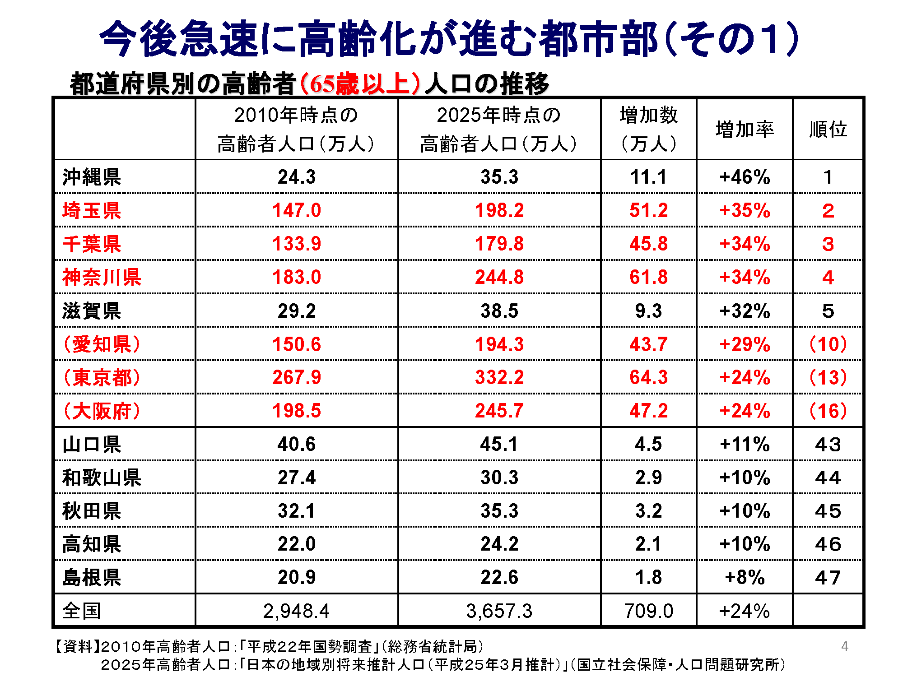
診療報酬改定に向けた準備
自院の環境の再確認

Slide 74
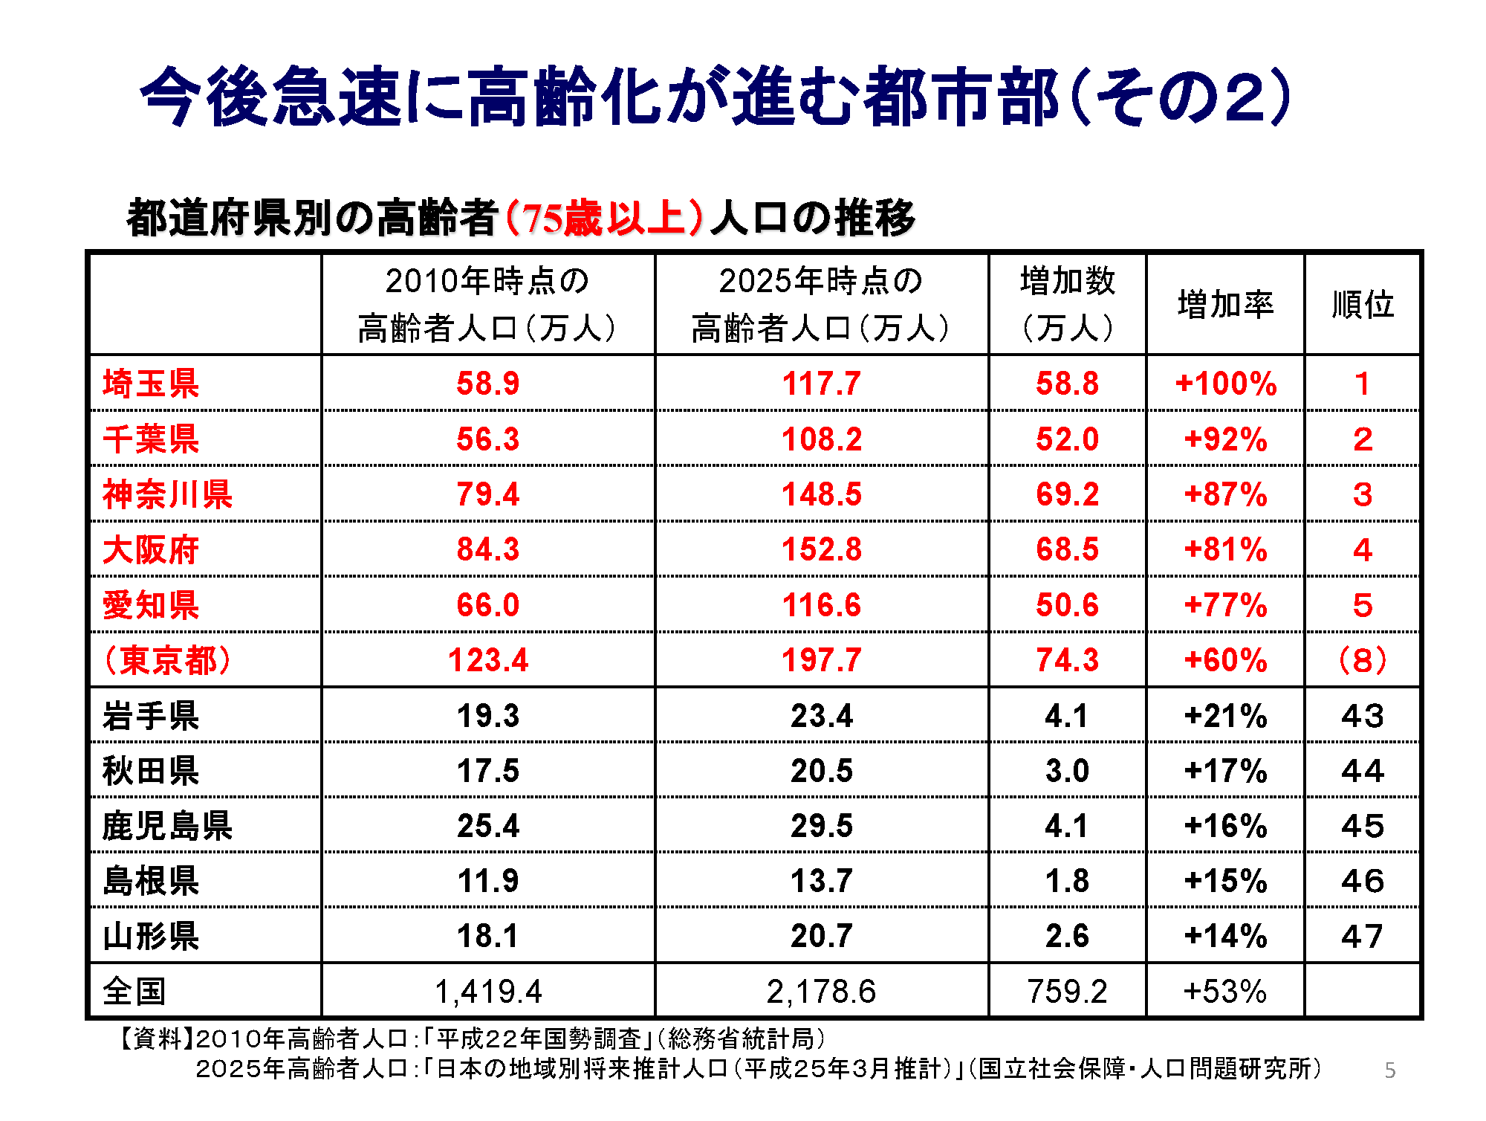
診療報酬改定に向けた準備
自院の環境の再確認

Slide 75

ご清聴ありがとうございました
拙著が、じほう社より刊行されました。
『患者さんと共有できる外来点数マニュアル
２０１２年度版』

